Slide 1

Proposed Road Work at Aradi to Gandevi Road In ward no. 12 of Navsari Vijalpore Nagarpalika under 15th Finance Commission Grant.

Slide 2
કામનું વર્ણન:
સદર રસ્તો નવસારી વિજલપોર નગરપાલિકાના વોર્ડ નં. ૧૨ માં આવેલ અરડી થી ગણદેવી રોડ સુધી રસ્તાઓ પર બનાવવાનો થાય છે.
અંદાજિત ખર્ચ: રૂ.૧,૮૦,૫૭,૭૨૨.૦૦
રસ્તાની લંબાઇ : ૧૪૫૦ મીટર
અંદાજમાં લિધેલ ટ્રીટમેન્ટ : Box Cutting, GSB, WMM, DBM, BM, SDBC, Asphalt Painting And NP-3 pipe And Wall.

Slide 3
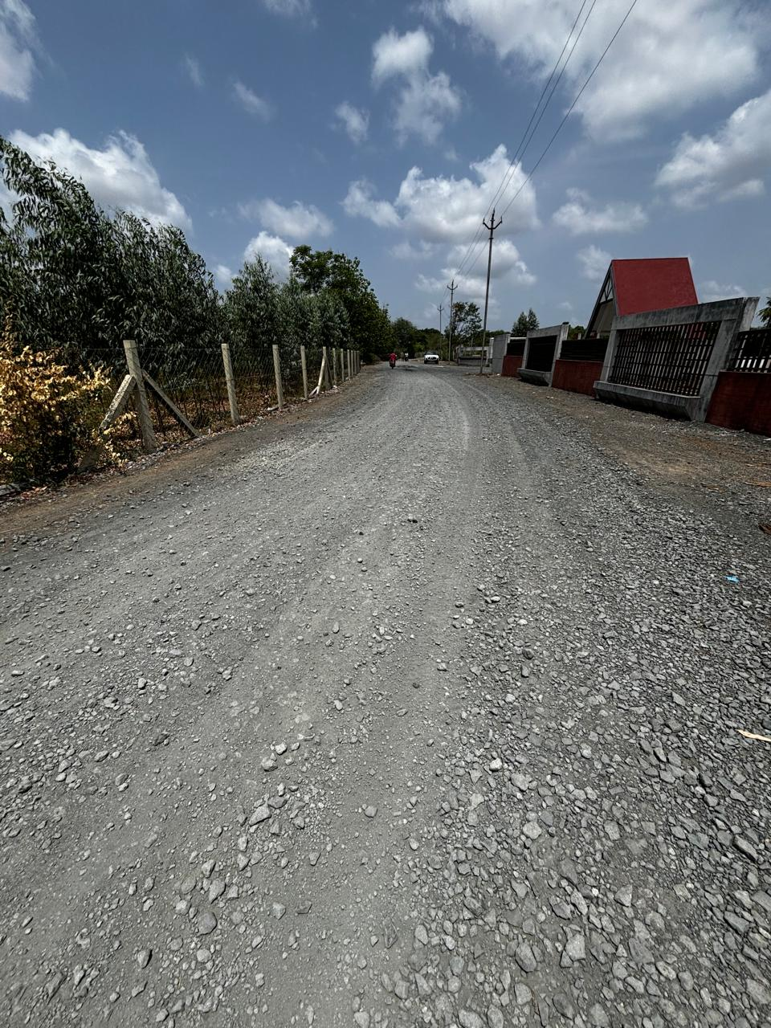
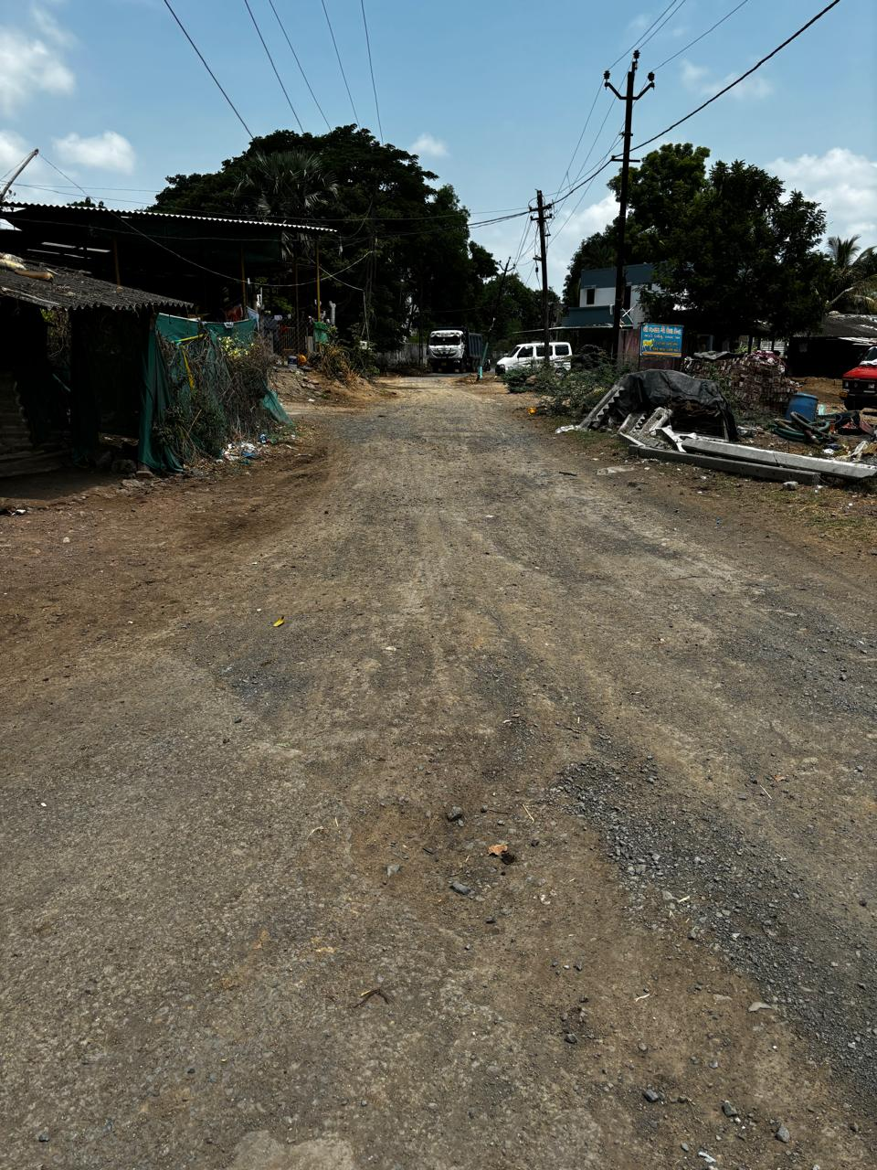
સ્થળ સ્થિતીના ફોટોગ્રાફ

Slide 4
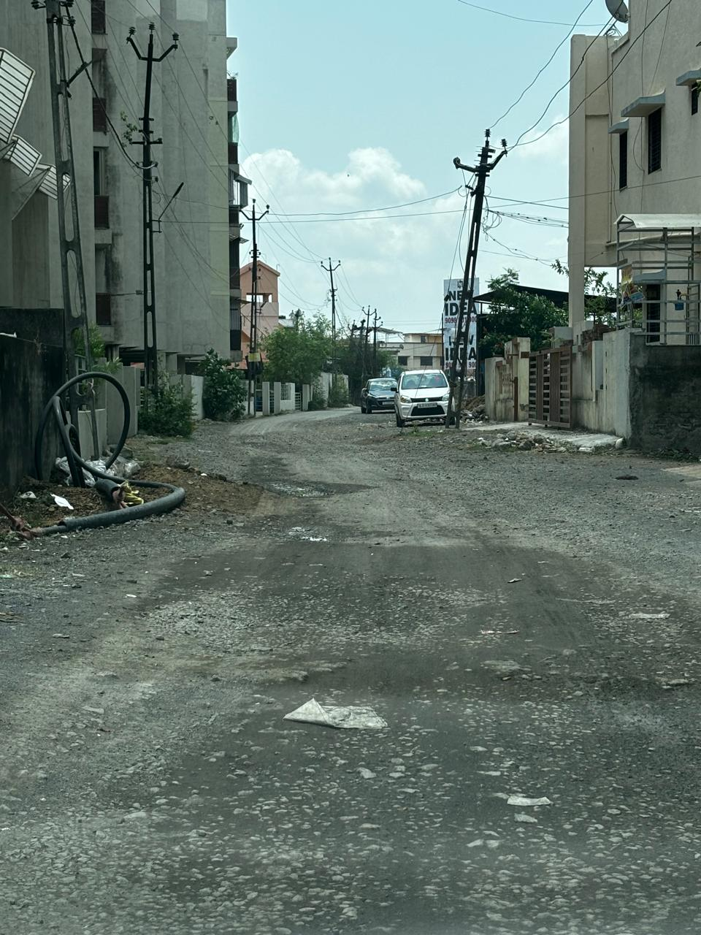
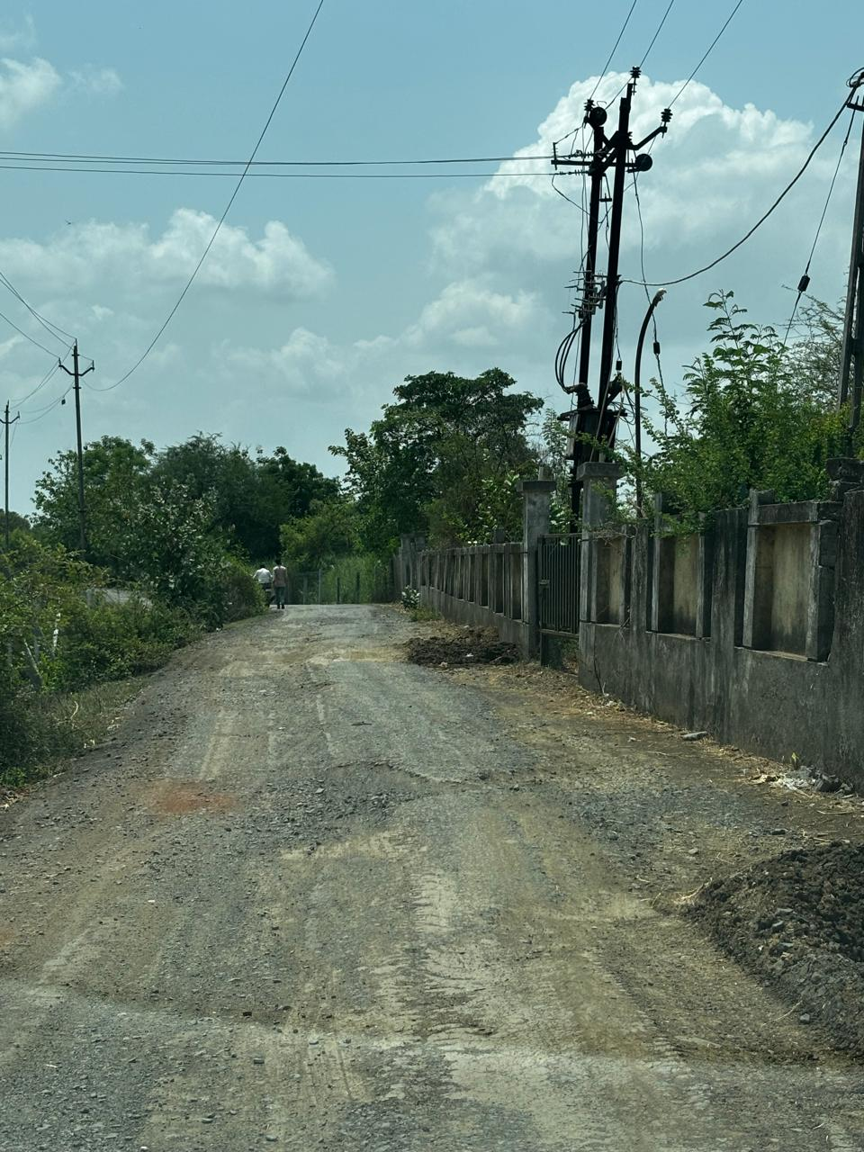
સ્થળ સ્થિતીના ફોટોગ્રાફ

Slide 5
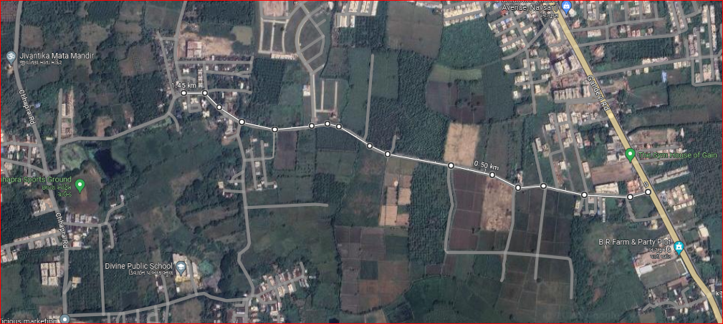
Google Location

Slide 6
કામની અગત્યતા
સદર રસ્તા હાલ કાચા રસ્તાઓ જ ઉપલબ્ધ છે અને પાકા રસ્તાઓ બનાવવામાં આવેલ નથી.
રસ્તાના મુખ્ય રસ્તાઓ પણ કાચા હોઇ અવર જવર કરતા લોકોને ભારે અવગડ ઉભી થાય છે.
ચોમાસા દરમિયાન રસ્તાઓ પર કિચડ અને ખાડા ખાબોચીયાઓ થઇ જતા હોય સોસાયટીના રહીશો દ્વારા સતત રજૂઆતો કરવામાં આવે છે.

Slide 7
COST SUMMARY
SR. No. | Name of Work | Amount
1 | Proposed Road Work at Aradi to Gandevi Road In ward no. 12 of Navsari Vijalpore Nagarpalika under 15th Finance Commission Grant. | 14923737.00
 | TOTAL Rs. | 14923737.00
 | Add 18% GST | 2686272.66
 | Add 1% for Quality Control | 149237.37
 | Add 2% Contigencies | 298474.74
 | TOTAL Rs. | 18057721.77
 | Say Rs. | 18057721.77

Slide 8
Thank You

